Slide 1

SBRS观测数据中RFI的检测和缓解
强振平（西南林业大学）
程俊，刘辉，季凯帆，尚振宏
Notes:
太阳射电宽带动态频谱仪(SBRS)是观测太阳大气的无线电辐射的动态频谱随时间变化特征的重要观测设备。该设备位于北京市怀柔太阳观测基地，目前有三台射电频谱仪和一台单频2840MHz射电望远镜。

Slide 2


内容
动机
方法
结果
下一步的考虑

Slide 3
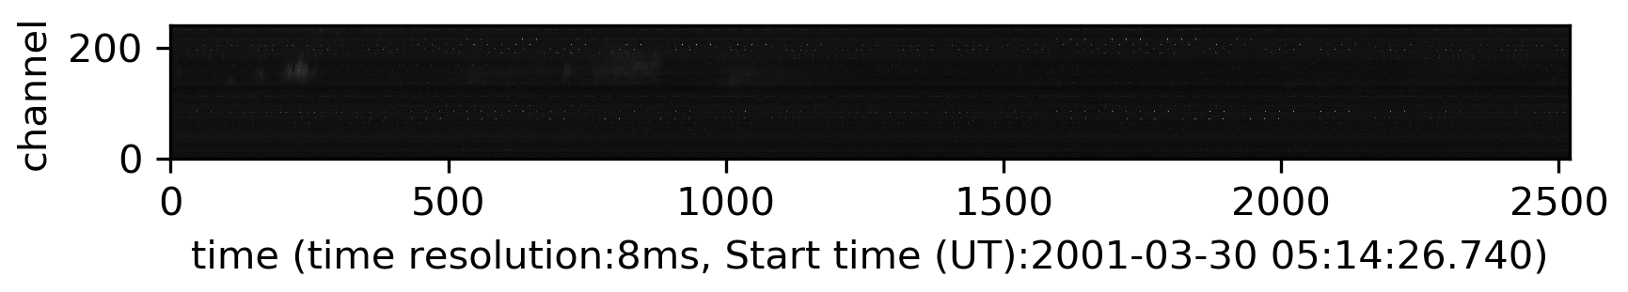
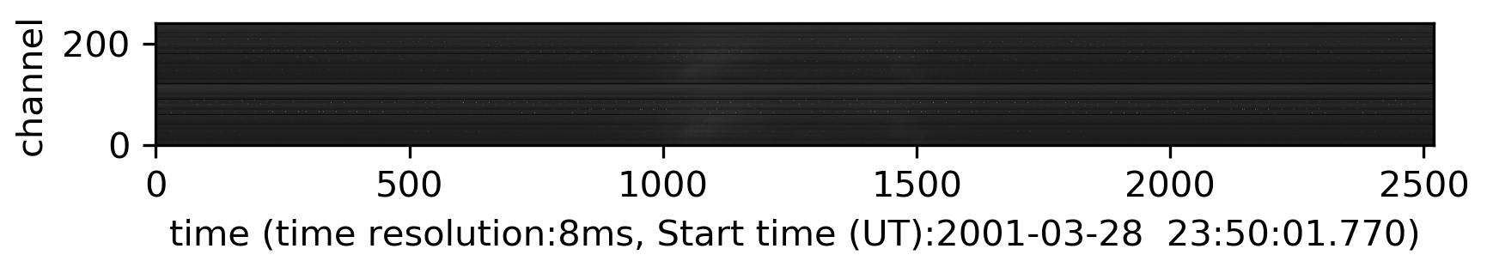
动机
RFI确实影响数据的分析
SBRS观测数据的特点具备消除的条件

Slide 4
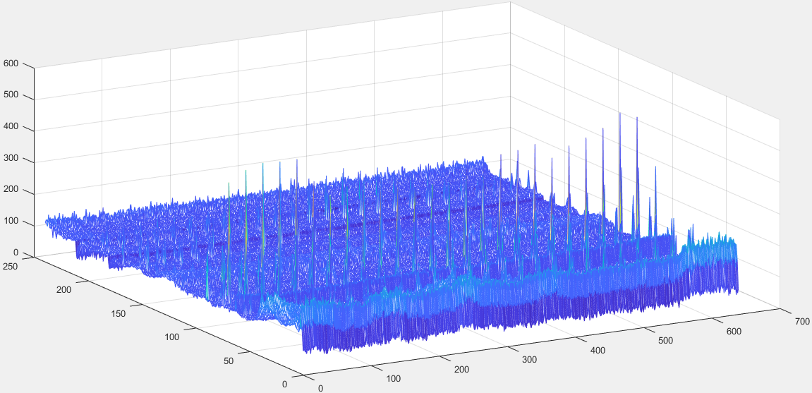
动机
SBRS观测数据的特点

Slide 5
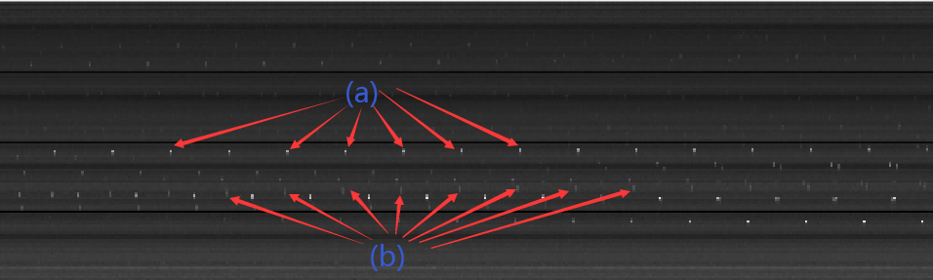
动机
SBRS观测数据的特点

Slide 6
方法
（1）基础：有效地通道归一化方法
（2）在归一化基础上的RFI检测
（3）对检测到的RFI进行缓解

Slide 7
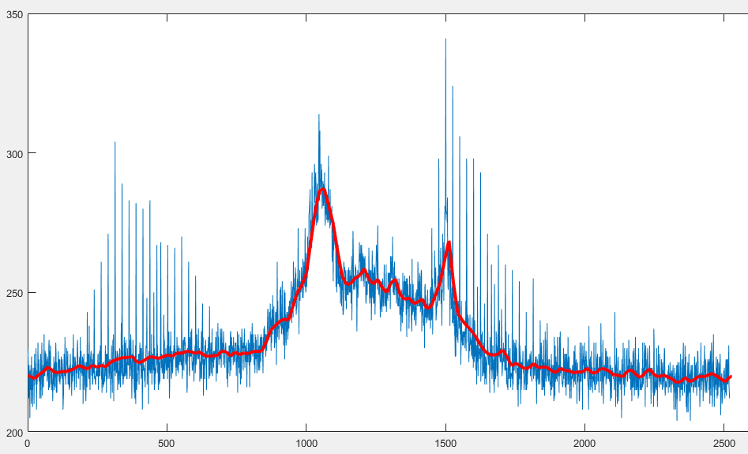
基础：归一化方法

Slide 8

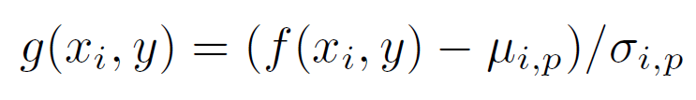
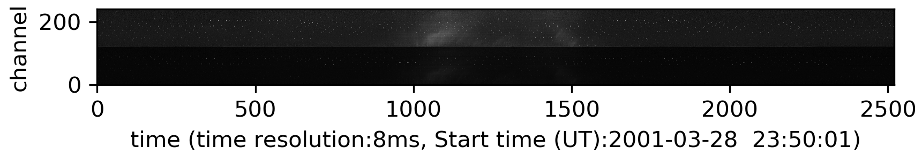
基础：0均值标准化方法

Slide 9
RFI检测和消除
融合小波变换重建的迭代自适应阈值RFI消除方法
  过滤高频
  区域分割（爆发、非爆发区域分割）
  分区域RFI检测
  领域加权RFI消除
迭代的目的：消除竖条纹

Slide 10
RFI检测和消除

Slide 11
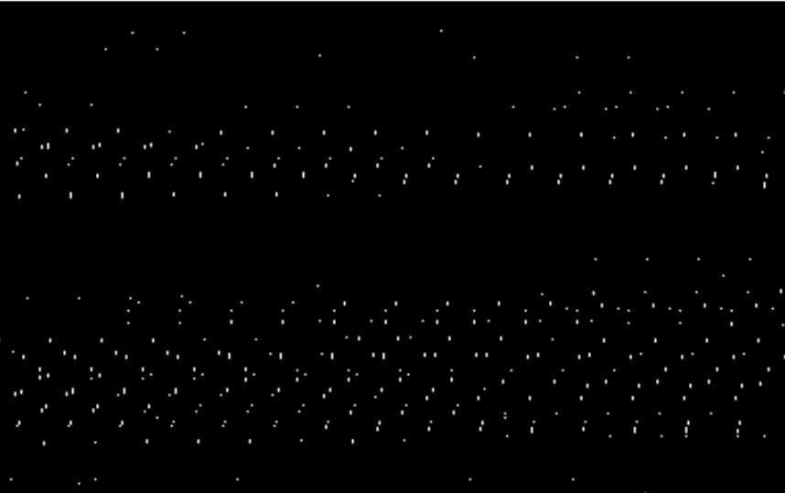
RFI检测和消除
RFI Mask
Notes:
RFI Mask

Slide 12
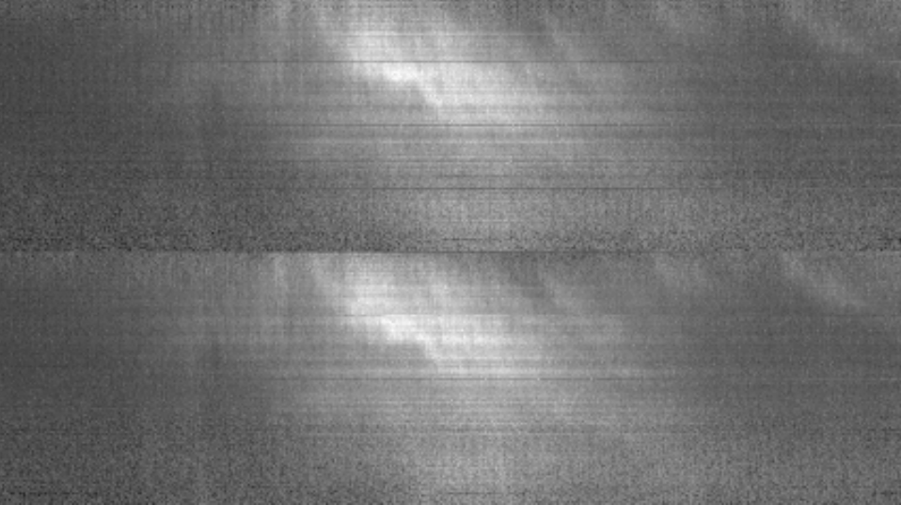
RFI检测和消除
消除RFI
Notes:
RFI Mask

Slide 13
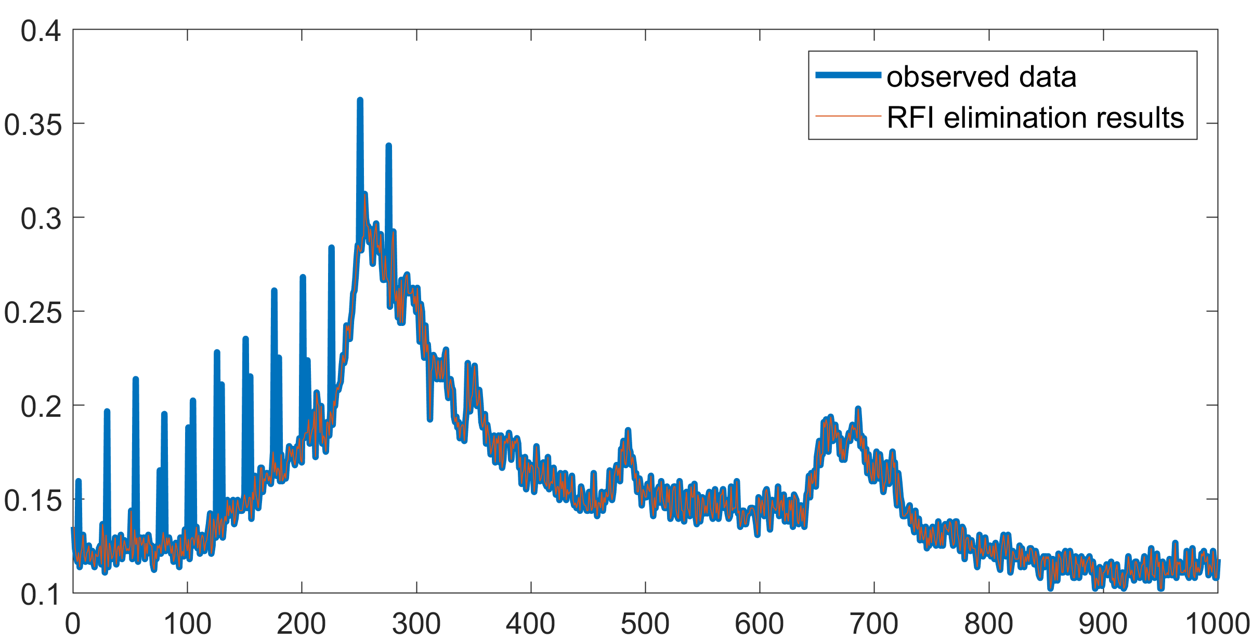

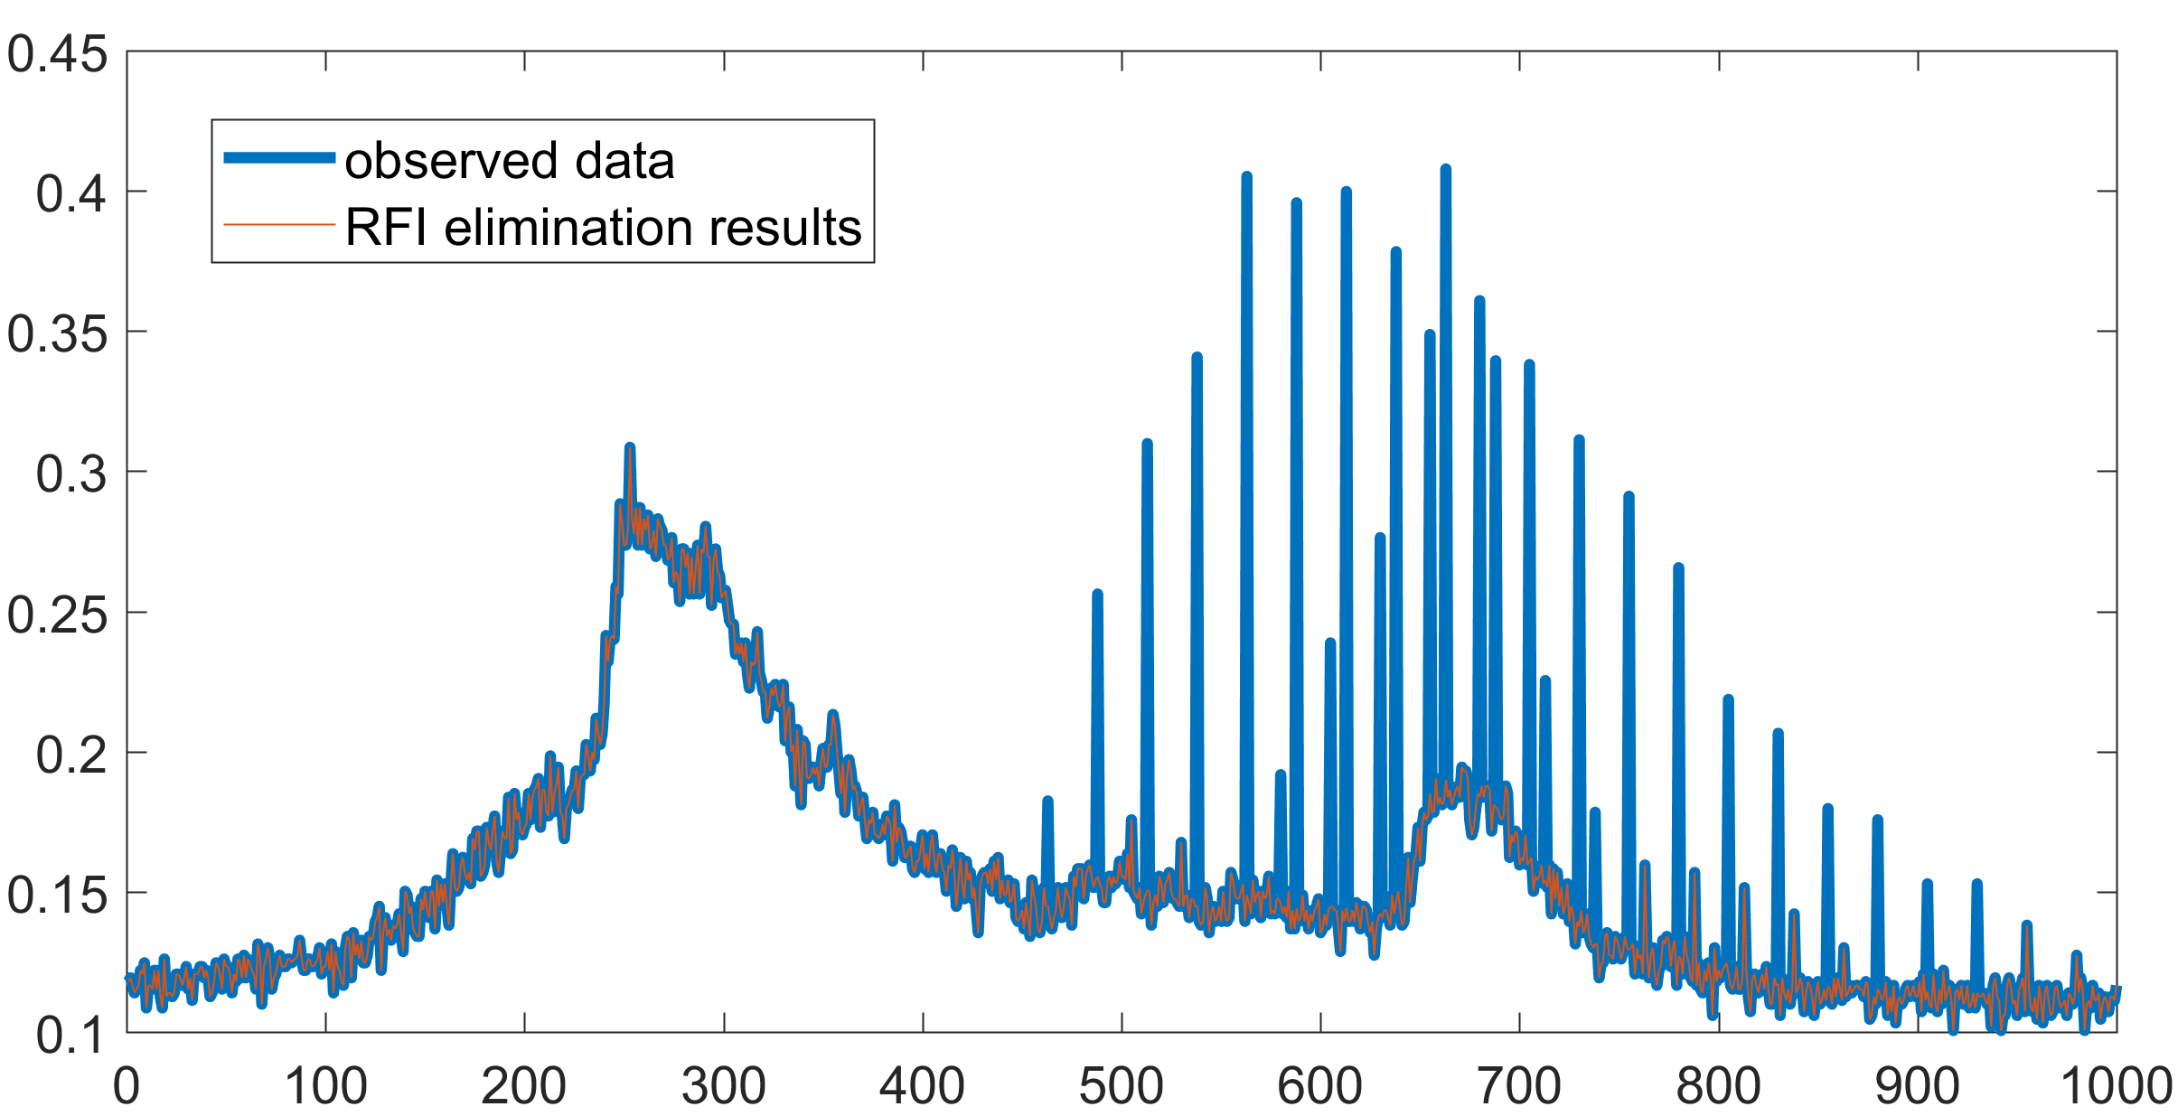
RFI检测和消除

Slide 14
RFI检测和消除（爆发区域例子）

Slide 15
RFI检测和消除（非爆发区域例子）

Slide 16

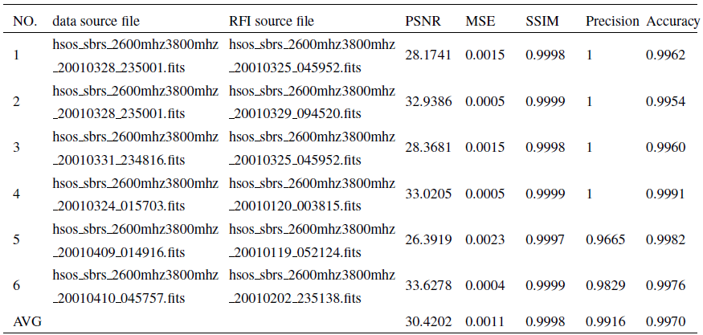
RFI检测和消除（模拟数据）
Notes:
正确率（accuracy）accuracy = （TP+TN）/(P+N)
精度（precision）precision=TP/（TP+FP）；

Slide 17

谢谢！
树木树人，至真至善

